Slide 1
КАК МОЖНО И КАК НЕЛЬЗЯ ПРОТИВОСТОЯТЬ ШКОЛЬНОЙ ТРАВЛЕ:
РОДИТЕЛЯМ О ДЕТЯХ
Рогуткина Любовь Викторовна,
Педагог-психолог МАОУ «Лицей №1»

Slide 2
По данным ВОЗ на 2014 год Россия входит в 5-ку лидеров по буллингу в школе среди европейских стран

Slide 3
По оценкам европейских исследователей, в роли жертвы травли в разные периоды школьной жизни побывали 50% детей.
10-15% школьников находятся в этой ситуации прямо сейчас.

Slide 4
С буллингом в одинаковой степени сталкиваются
как мальчики (33% респондентов), так и девочки (31% респондентов)

Slide 5
По данным исследования "Фонда Развития Интернет" 48% школьников рассказали, что могут заступиться за жертву буллинга
только в том случае, если это их друг. В остальных ситуациях они предпочтут молчать, т.к. испытывают страх перед агрессором.

Slide 6
Суицидальные мысли и попытки, которые отмечаются у жертв травли в 5 раз чаще,
чем у остальных школьников

Slide 7
Память о буллинге остается на всю жизнь, а для многих и
обуславливает отношения в семье, меняет мировозрение, подход к жизни

Slide 8
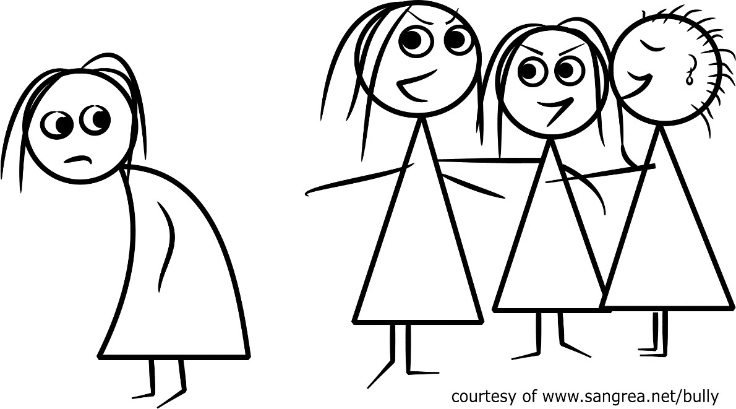
ЕСЛИ В ШКОЛЕ ЕСТЬ ТРАВЛЯ,
СТРАДАЮТ ВСЕ!!!!
Ребенок-жертва Весь класс Учителя
Родители (негативные переживания!)

Slide 9
ВОЗМОЖНЫЕ ПРОБЛЕМЫ
Некоторые одноклассники знают о случаях травли, НО пассивно наблюдают.
Родители отказываются помогать ребенку-жертве
Родители буллеров не хотят впутывать себя
Педагоги в силу загруженности не вникают в суть проблемы

Slide 10
КАК НЕ НАДО ДЕЙСТВОВАТЬ!!!!
1. Не вешайте на ребенка ответственность: "Справляйся сам".
Ребенок на то и ребенок, что учится.
Установка: Родители - всегда поймут!!!!
Мне не страшно поделиться родителям!

Slide 11
КАК НЕ НАДО ДЕЙСТВОВАТЬ!!!!
2. Не учите ребенка ответной агрессии: "Учись давать сдачи".
Сегодня ребенок учится решать вопрос кулаками, завтра он сам станет буллером.
Жестокость порождает жестокость.

Slide 12
КАК НЕ НАДО ДЕЙСТВОВАТЬ!!!!
3. Не судите ребенка по себе или другим детям.
Люди разные, дети разные.
Для ребенка это сложно, он может начать врать на эту тему, чтобы избежать стыда перед родителем.

Slide 13
КАК НЕ НАДО ДЕЙСТВОВАТЬ!!!!
4. Не ругайте/ не обвиняйте ребенка. Даже если он сбежал (кто-то посчитает
– струсил), даже если он не справился с чем-то, поддержите, дайте понять,
что он справится, что вы рядом.

Slide 14
КАК НЕ НАДО ДЕЙСТВОВАТЬ!!!!
5. Не обвиняйте и не пытайтесь давить на жалость буллеров.
Это либо усугубит ситуацию для жертвы, либо просто оставит ее на прежнем уровне.

Slide 15
КАК НЕ НАДО ДЕЙСТВОВАТЬ!!!!
6. Не оставляйте ситуацию на самотек.
Один разговор с буллерами не поможет, буллинг может затихнуть и через некоторое время возникнуть с новой силой.

Slide 16
ПОДСКАЗКА ДЛЯ РОДИТЕЛЕЙ
КАК НУЖНО!!!!
Шаг 1. Разберитесь в ситуации.
Поговорите с ребенком, проанализируйте ситуацию.
Будьте чувствительны.
Покажите ребенку, что вы его поддерживаете
Соберите доказательства
АЛЬБОМ В ПОМОЩЬ!

Slide 17
ГЛАВНОЕ!
Показывайте и говорите своим детям, что к Вам можно прийти с любой историей, любой проблемой и Вы поможете!

Slide 18
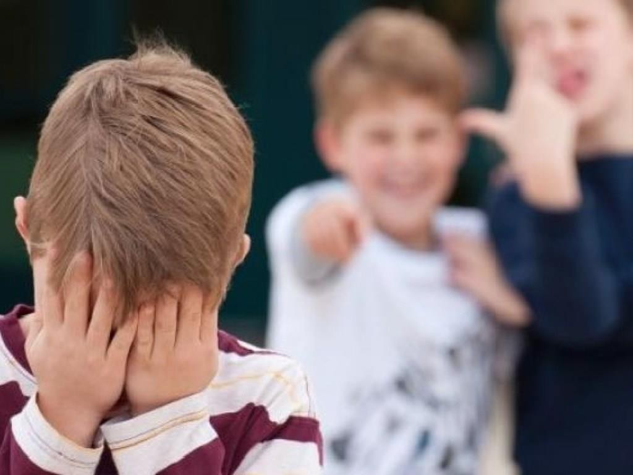
Что делать, если Ваш ребенок БУЛЛЕР?

Slide 19
ПРИЧИНЫ:
Ребенок копирует поведение окружающих
У ребенка нет адекватных
инструментов, чтобы утвердиться в коллективе
Ребенок испытывает стресс

Slide 20
ЧТО ДЕЛАТЬ, ЕСЛИ ВАШ РЕБЕНОК БУЛЛЕР?
Не срывайтесь на того, кто вам это
рассказал: «Спасибо, что рассказали» и начать действовать
Разузнайте подробнее о том, что происходит в классе
Не наказывайте ребенка, а спокойно
обсудите случившееся (дайте ребенку понять, что вы в курсе ситуации,
говорите спокойно и взвешенно, не называйте его самого «плохим»)

Slide 21
ЧТО ДЕЛАТЬ, ЕСЛИ ВАШ РЕБЕНОК БУЛЛЕР?
Подумайте, что происходит в Вашей семье? Как можно улучшить ситуацию в семье
Не бойтесь обсудить с другими родителями план действий
Попросите учителей помочь — например, пригласить специалистов провести
тренинг, медиалабораторный практикум с обсуждением ситуаций
Важнее всего альтернатива!

Slide 22
ЗАДУМАЙТЕСЬ, ЧАСТО ЛИ ВАШ РЕБЕНОК ПРОЯВЛЯЕТ АГРЕССИЮ? ПОЧЕМУ?

Slide 23
ПОЛЕЗНЫЕ КНИГИ ДЛЯ РОДИТЕЛЯ

Slide 24
СМОТРИМ ВМЕСТЕ С ДЕТЬМИ
- Художественный фильм «ЧУЧЕЛО» (1983)
- Фильм «КЛАСС» (2007)
Художественный фильм «ВСЕ УМРУТ, А Я ОСТАНУСЬ» (2008)
Художественный фильм «РОЗЫГРЫШ» (2008)
Художественный фильм «Мост в Тирабитию» США

